Slide 1



Slide 2

Kể tên những biểu hiện của cái đúng, cái tốt cần được bảo vệ.

Slide 3
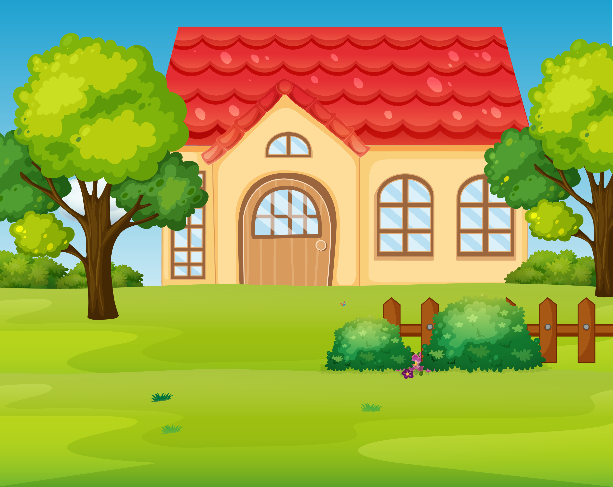

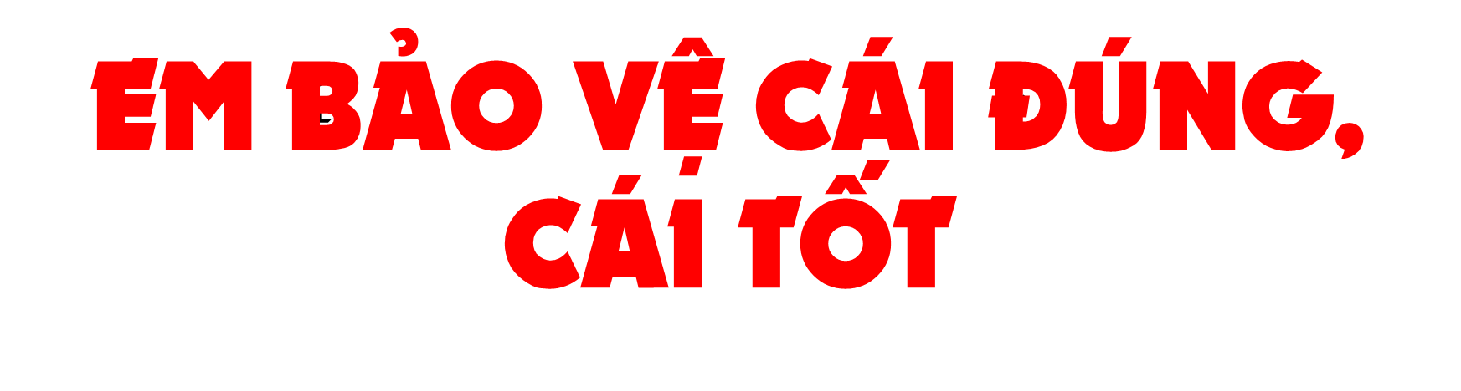
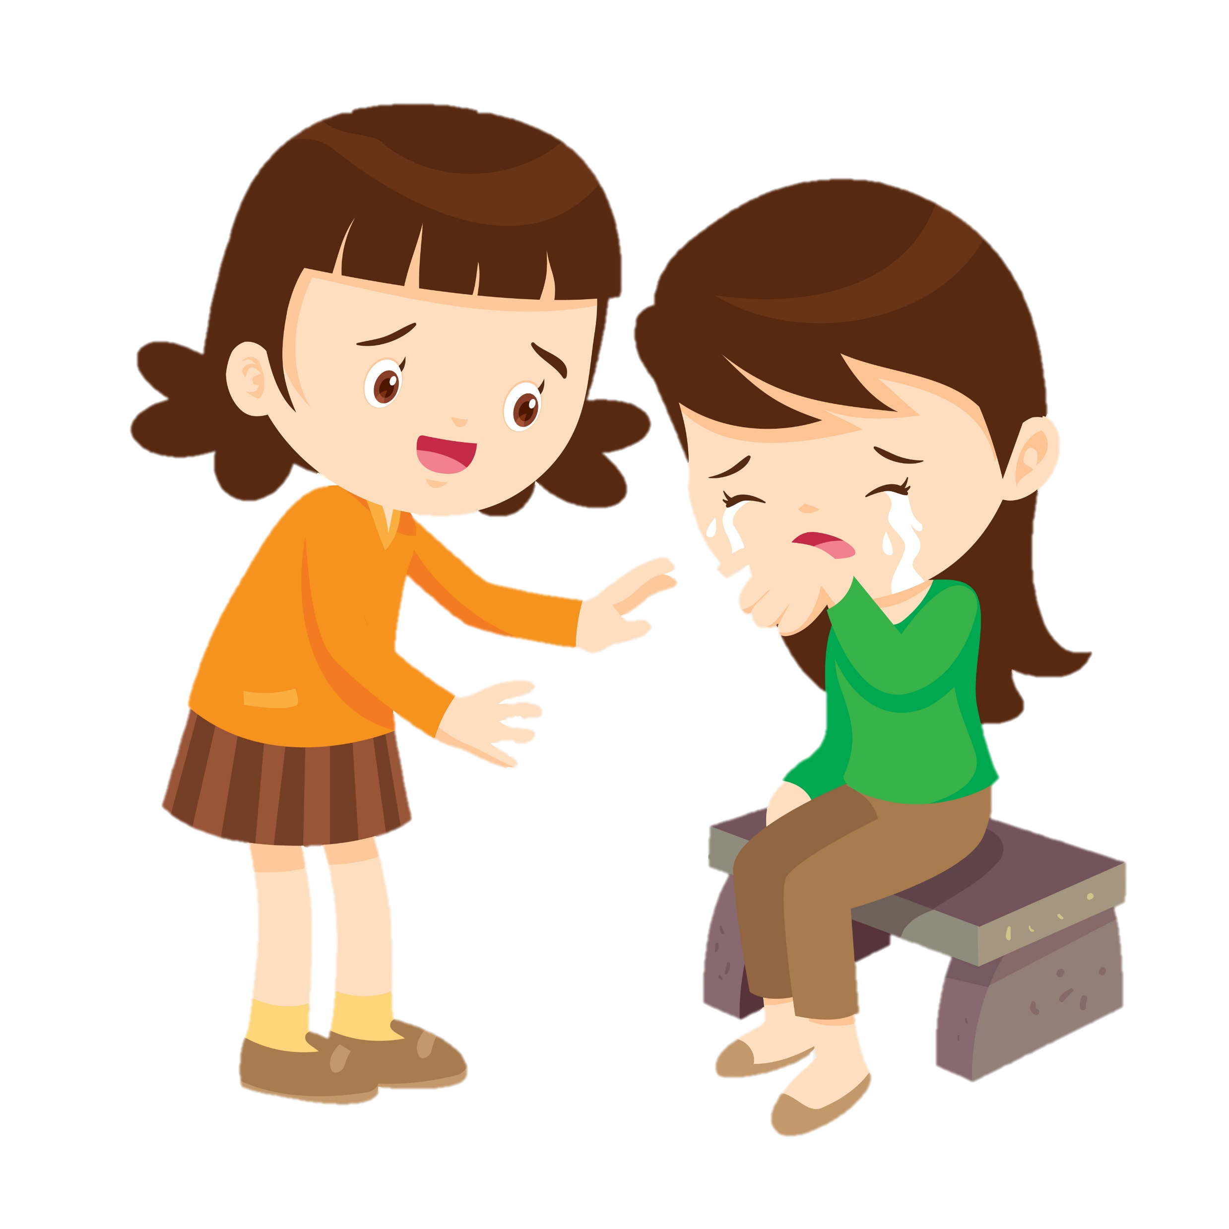


Slide 4



Slide 5

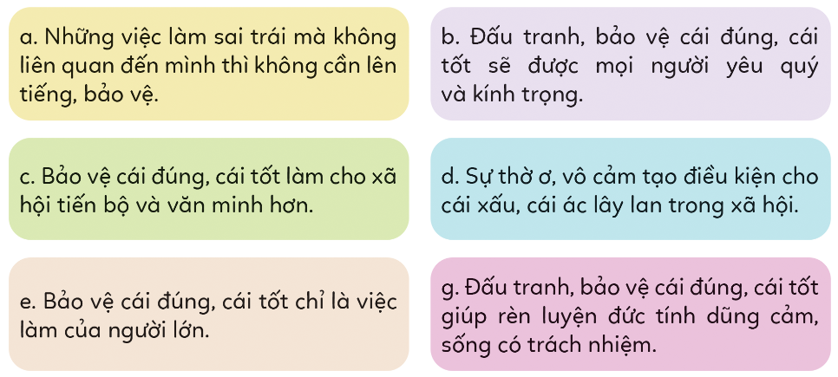
1. Em đồng tính hay không đồng tình với các ý kiến về bảo vệ cái đúng, cái tốt nào? Vì sao?

Slide 6
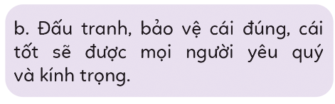
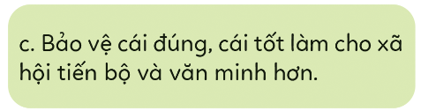
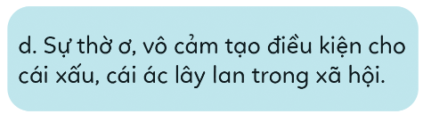
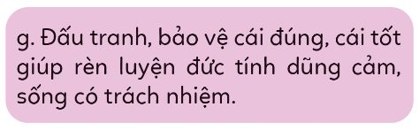
Đồng tình

Slide 7
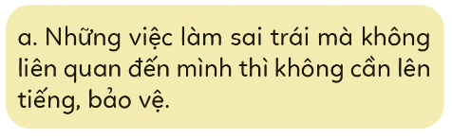
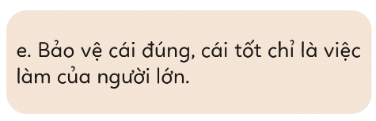
Không đồng tình
Trước những việc làm sai trái, cái ác, cái xấu trong xã hội cần phải lên án, đấu tranh cho dù những việc làm sai trái đó không liên quan, ảnh hưởng đến quyền lợi và lợi ích của mình. Bảo vệ cái đúng, cái tốt không chỉ là việc làm của người lớn mà là của tất cả các thành viên trong xã hội, trẻ em có thể bảo vệ cái đúng, cái tốt phù hợp với lứa tuổi và hoàn cảnh thực tiễn của bản thân.

Slide 8
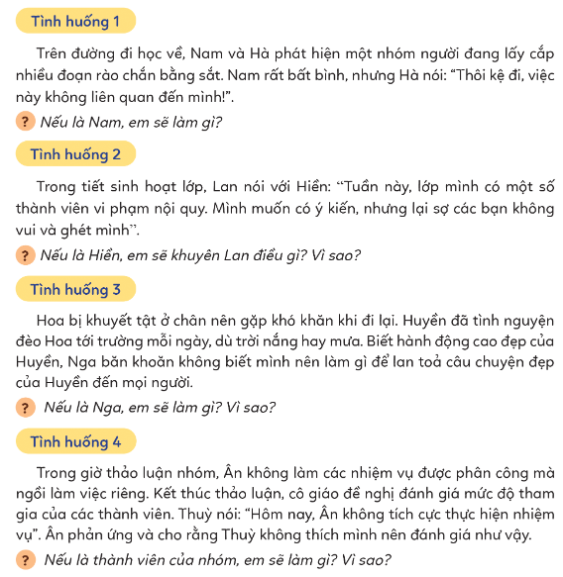
2. Xử lý tình huống

Slide 9

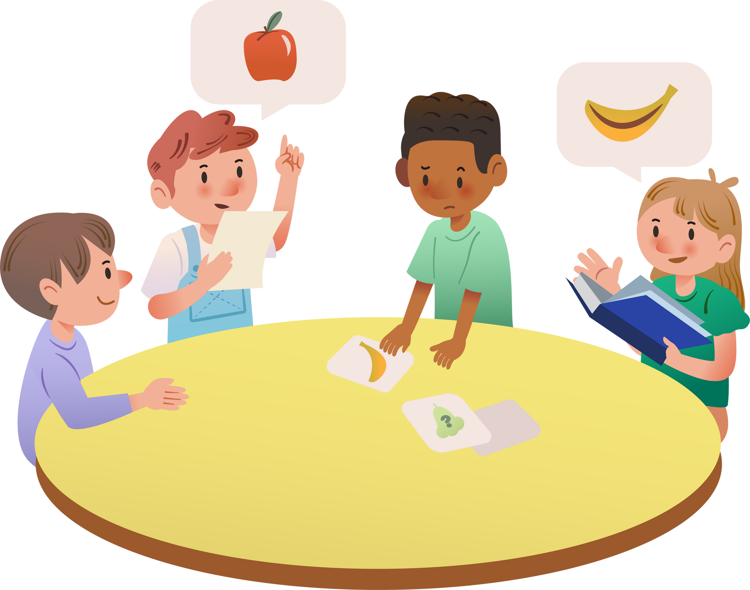

Slide 10
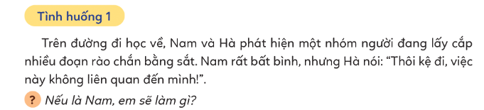

Nam có thể trao đổi, thuyết phục Hà để cùng lên tiếng đề nghị nhóm người đó không được lấy cắp rào chắn vì đây là hành vi phá hoại của công, gây nguy hiểm cho mọi người. Nếu nhóm người vẫn tiếp tục thực hiện hành vi lấy cắp rào chắn thì Nam và Hà có thể nhờ sự hỗ trợ người lớn hoặc cơ quan có thẩm quyền để có cách xử lý phù hợp.

Slide 11
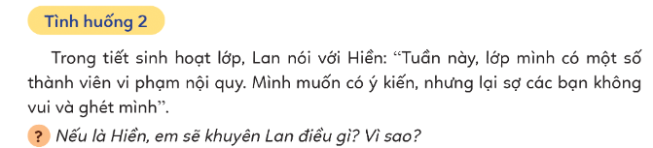
Hiền có thể khuyên Lan trao đổi riêng với một số bạn vi phạm nội quy, cho các bạn biết việc làm của các bạn là sai trái, không tuân thủ nội quy của nhà trường và những tác hại của nó. Nếu các bạn vẫn tiếp tục vi phạm, Lan có thể báo cáo với ban cán sự lớp và giáo viên chủ nhiệm để có các biện pháp cứng rắn hơn.

Slide 12
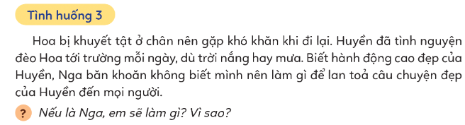
Nga có thể thực hiện một số cách để lan toả, tuyên dương câu chuyện đẹp của Huyền đến mọi người như: trao đổi với thầy cô, bạn bè về hành động cao đẹp của Huyền; đề nghị lớp cùng thiết kế thông điệp về câu chuyện của Huyền và treo ở góc học tập của lớp để cùng lan tỏa và thực hiện, gửi thông tin về câu chuyện của Huyền đến các toà soạn; viết thư đề nghị nhà trường tuyên dương cho hành động của Huyền.

Slide 13
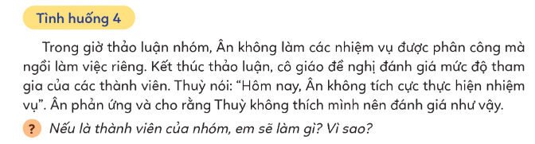
Nếu là thành viên của nhóm em nên lên tiếng bảo vệ Thuỳ và nhẹ nhàng trao đổi với Ân về việc em chưa tích cực tham gia nhiệm vụ được phân công, mong Ân sẽ tích cực hơn trong hoạt động sắp tới của nhóm.

Slide 14
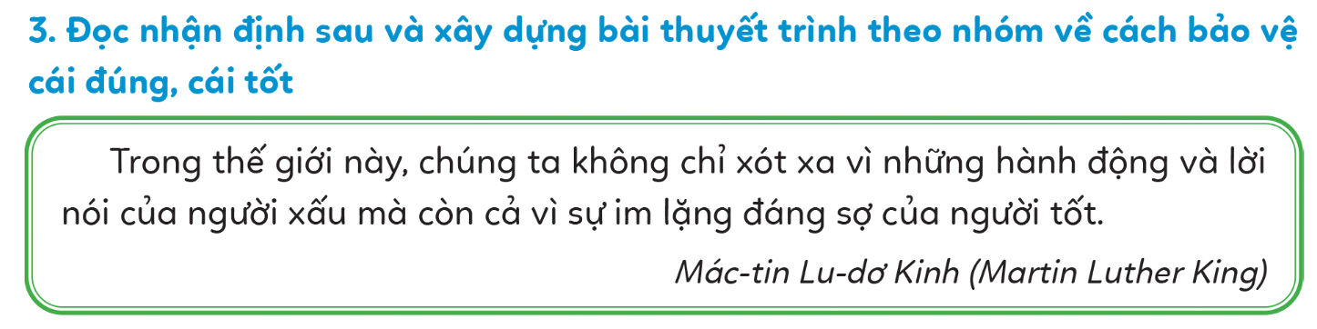

Slide 15
Gợi ý:
+ Những hành động, lời nói của người xấu thường gặp.
+ Tác hại của những hành động, lời nói người xấu đến xã hội và mọi người xung quanh.
+ Bày tỏ thái độ phê phán đối với những người có hành động và lời nói độc ác làm tổn hại đến người khác đi ngược lại giá trị và chuẩn mực đạo đức xã hội.
+ Đồng thời phê phán cả những người vốn có bản tính tốt đẹp nhưng thờ ơ, vô cảm thiếu trách nhiệm, mặc kệ cho cái ác, cái xấu lộng hành, gián tiếp gây hại cho cộng đồng vì không dám lên tiếng hay hành động.

Slide 17
